Slide 1
TUTUMLAR VE DAVRANIŞLAR

Slide 2
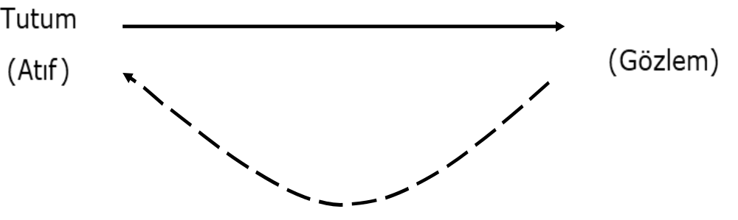
Tutumların ilgi çekici olmasının bir diğer nedeni, davranışlarla ilişkisi ve davranışlar üzerindeki etkisidir. Tutumlar ile davranışlar arasındaki ilişkinin ilgi çekici olmasının temel nedeni, tutumların bilinmesinin davranışların tahmin edilebilmesine olanak sağlamasıdır.
Basit Tutum-Davranış; İlişkisi
(sebep)
Davranış

Slide 3
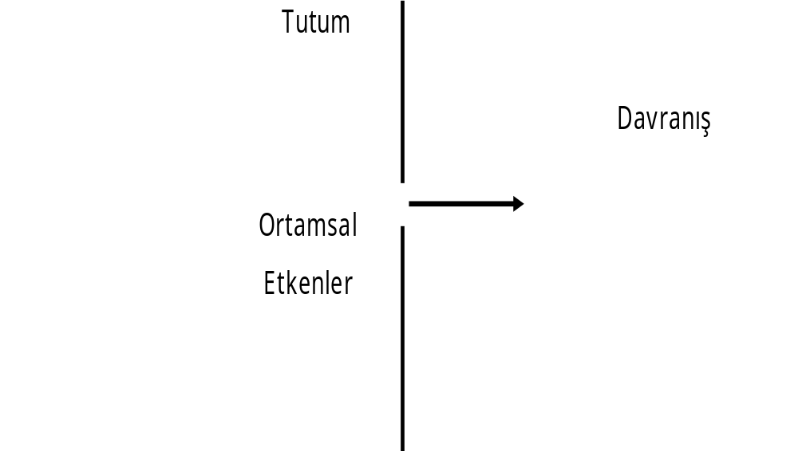
TUTUM-ORTAM-DAVRANIŞ İLİŞKİSİ

Slide 4

Tutum-davranış ilişkisi üzerinde oldukça sık durulan bir konu olmasına rağmen, tutumların davranışları her durumda etkilemediğini de belirtmek gerekir. Bazı araştırmaların sonuçları bu konudaki tutarsızlığa vurgu yapmaktadır.
ÖRNEK;
ABD’de bir sosyoloji profesörü olan La Pierre, genç bir Çinli öğrencive karısı ile birlikte ülkeyi dolaşarak 66 otelde konaklamış ve 184 restoranda yemek yemiştir. Araştırmanın yapıldığı dönemde, ABD’de Asyalılara karşı güçlü ön yargı olmasına rağmen otellerin 1 tanesi dışında tamamı onları kabul etmiştir. Yemek yedikleri restoranların ise tamamı hizmet sunmayı kabul etmiştir. Araştırmacı bir süre sonra, hizmetinden yararlandığı işletmelere Çinli misafir kabul edip etmeyeceklerini sorduğu bir araştırma formu göndermiştir. Yanıt veren 128 işletmeden %92’si Çinlilere hizmet veremeyeceklerini belirtmiştir. Bu araştırmanın sonucu, daha sonraki dönemlerde tutumlar ile davranışlar arasındaki tutarsızlığı göstermek için de bir örnek olarak gösterilmiştir.

Slide 5
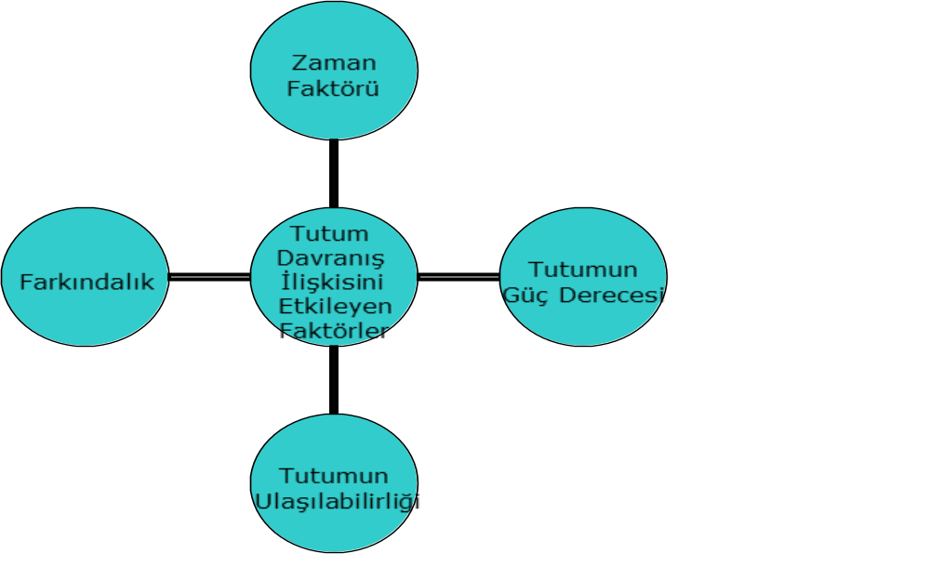
BİR ÖNCEKİ SLAYTTA YER ALAN tutum-davranış ilişkisi arasındaki tutarsızlığı açıklamakla birlikte, tutum-davranış ilişkisini belli şartlar altında değerlendirdiği söylenebilir. Bu nedenle, daha sonraki dönemlerde ve farklı şartlar altında yapılmış çok sayıda araştırmada, tutum-davranış ilişkisini açıklayan çalışmaların olduğu dikkati çekmektedir. Tutumlar ve davranışlar arasında tutarlılık veya tutarsızlığa neden olan çok sayıda faktörden bahsetmek mümkündür. Bu faktörler şunlardır;

Slide 6

Tutumların Gücü (Kuvveti): Her tutum belli bir güce sahiptir. Bu güç, tutumun bilişsel, duygusal ve davranışsal bileşenlerinin toplamına eşittir. Tutumun gücü, onun davranışlarla arasındaki ilişkiyi pekiştirmede önemli sayılabilecek bir unsurdur. Çünkü kuvvetli bir tutumun davranışa dönüşme olasılığı, kuvveti düşük bir tutuma göre daha yüksektir. Tutumların gücünü belirleyen faktörler ise tutum nesnesi hakkında sahip olduğumuz bilgi miktarı, tutumlarla alıştırma ve uygulama yapma sıklığı, deneyimler, tutumlarla ilgili olarak kazanılmış haklar ya da kişisel ilgilerdir.
Zihinsel Öğenin Gücü
+
Duygusal Öğenin Gücü
+
Davranışsal Öğenin Gücü
Tutumun Gücü

Slide 7
Tutumun Güç Derecesi (Örnek)
Ali ve Veli aynı partiye oy vermiştir.
Davranışsal Öğe: Olumlu tutumları aynı derecede (güçlü)
Duygusal Öğe: Ali partisini sever ve bağlıdır (güçlü), Veli’de bağlılık yoktur, daha iyi bulmaktadır (zayıf)
Zihinsel Öğe: Ali ve Veli parti programını onaylar (benzer güçte)

Slide 8
Tutumlarda Kararlılık: Genellikle kolay şekilde anımsanan ve kararlılık özelliği gösteren tutumların davranışları ortaya çıkarma ihtimali daha yüksektir. Bu tür tutumlar bireyleri, özellikle bilişsel ve duygusal açıdan daha fazla baskı altına alır ve uyarıcı etkisi ile birey üzerindeki baskısı kendini sürekli hissettirir.
Tutumlara Ulaşılabilirlik: Bilginin insan zihnine ulaşma hızı, karar alma ve davranış sergileme üzerinde etkili olmaktadır. Dolayısıyla bazı tutumların bellek tarafından daha hızlı çağrılması ve bilinç düzeyine daha hızlı ulaşması davranışları etkiler. Tutumların insan zihnine ulaşma hızı üzerinde etkili olan faktörlerden biri de tutumların ifade edilme sıklığıdır. Kısaca bir tutumu ifade etme sıklığı arttıkça, o tutumun önemi artmakta ve davranışa dönüşme olasılığı güçlenmektedir.

Slide 9

Tutumun Ulaşılabilirliği Modeli
TUTUM OBJESİ
BELLEKTEN ÇAĞIRILAN TUTUM
TUTUM OBJESİ VE DURUM ALGILANIŞININ DEĞİŞMESİ
1.adım:Tutumlar aktif hale gelir,yani tutum objesinin uyarmasıyla bellekten çağırılır.
2.adım:Bellekten çağırılan tutum, tutum objesinin içinde bulunduğu durumun algılanışını etkiler
3.adım:Algılama biçimi de tutum objesine karşı nasıl bir davranışta bulunacağımızı belirler
TUTUM OBJESİNE KARŞI DAVRANIŞIN ETKİLENMESİ

Slide 10
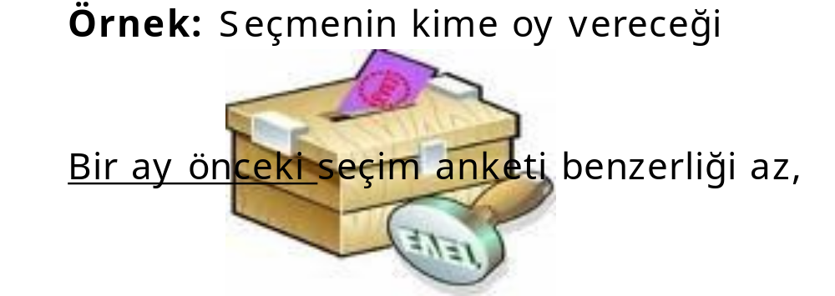
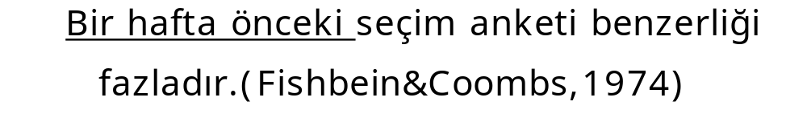
Zaman Faktörü: Tutum-davranış ilişkisini açıklamada önem taşıyan bir diğer faktör zamandır. Tutum ile davranış ilişkisini ölçme arasında geçen süre ne kadar uzun olursa, tutum-davranış arasında tutarlılık gözlenme olasılığı o derece düşmektedir. Bireylerin tutumlarının kararsız olması durumunda, yakın zamandaki tutumlarının davranışa dönüşme ihtimali daha önceki dönemlerdeki tutumlarına göre daha yüksektir. Bu durumda zaman aralıklarının uzamasının tutum-davranış arasındaki tutarlılığı azalttığı söylenebilir.

Slide 11
Farkındalık: Farkındalık, bireylerin kendi tutum ve davranışlarının ne ölçüde farkında olduklarıyla ilgilidir. Farkındalık, tutum ve davranış ilişkisini güçlendiren önemli bir unsurdur. Çünkü farkındalığın yüksek olduğu durumlarda herhangi bir tutumumuzun ne olduğunu daha iyi idrak edebiliriz ve tutumlar belleğe daha kolay çağrılır. Bunun yanında, genellikle bir davranışta bulunduğumuz zamanlarda o durum ile ilgili tutumumuza dikkat ederiz ve bu tutumun davranışı yönlendirmesine izin veririz.
ÖRNEK
Forming,1982
Denek: Üniversite öğrencileri
1 adım: Çocukların fiziksel cezalandırmaya karşı olumsuz tutuma sahip, ancak insanların olumlu tutum sahip olduklarını düşünüyorlar
2.adım: Başka bir araştırma gereği elektrik şoku vermeleri isteniyor
3.adım: Bazı öğrenciler şok verirken aynaya bakıyor (öz farkındalık), diğerlerini küçük bir izleyici grubu izliyor (çevre farkındalık), geri kalanı kontrol grubu.
Sonuç: Aynaya bakan grup; farkındalıkları arttığı için fiziksel cezaya karşı tutum sergiliyorlar.
Küçük izleyici grubu karşısında olan grup; insanların
fiziksel cezaya ilişkin nasıl bir tutuma sahip olduğunu
düşünüyorlarsa,öyle davranıyorlar.

Slide 12
Tutumların Davranışlarla İlişkililik Derecesi: Genel olarak davranışlar, kendisi ile özel bağı olan tutumlarla daha ilişkilidir. Diğer bir ifadeyle çok genel olan tutumların davranışlarla bağı oldukça düşük düzeydedir.
Örneğin; günümüz ortamında, bir ABD’liye genel olarak Asyalılara karşı tutumu sorulduğu zaman alınan cevapla, Asya kıtasında yer alan Afganistan’a karşı tutumuna ilişkin cevap muhtemelen farklı olacaktır. Sadece Afganistan’a ilişkin soru yöneltmek, ilişkilendirme aşamasında tutarlığı belirleyebilme üzerinde daha net olacaktır.

Slide 13
Durumsal Baskılar: İnsanların içinde bulundukları durum (yaptığı iş, görevi, rolü vb.), tutum ve davranış ilişkisini etkileyen bir diğer faktördür. Durumsal faktörlerin baskın olduğu zamanlarda, özellikle derecesi zayıf olarak kabul edilebilecek tutumlar, davranışlar üzerinde belirleyici olmayacaktır. Durumsal baskılar, bireylerin zaman zaman benzer tutum nesnesine farklı tepkiler vermesine de neden olabilmektedir.

Slide 14
TUTUMLARIN DEĞİŞİMİ VE İLGİLİ KURAMLAR
Tutum değişimi, bireylerin belirli bir tutum objesine ilişkin tutumunun yönünün ya da şiddetinin değişmesidir. Tutumum yönü, olumlu veya olumsuz olabilmekte iken, şiddeti de yoğun ve düşük düzeyde olabilmektedir.
Tutumların Değişimi
Tutum değişikliği, bireylerin herhangi bir konudaki görüşünün ve bakış açısının değişimine denir. Son yıllarda tutumların değiştirilmesi konusuna ilgi giderek artmaktadır. Özellikle piyasa ile bağlantılı iş yapan ve müşteriler üzerinde etkili olmaya çabalayan işletmeler ve bu işletmelerin halkla ilişkiler, pazarlama gibi bölümleri için tutum değişikliği ilgi çekici olmaktadır. Çünkü işletmeler, kendi ürünlerine olan talebi arttırabilmek için tüketici konumundaki müşterilerinin tutumlarını değiştirmeye gayret etmektedirler.

Slide 15
Tutumların değişip değişmediğini tespit edebilmek için tutumların ölçülmesi gerekmektedir. Tutumlar, karakteristik bir davranış tarzında açığa çıkar ve bu davranış tarzında meydana gelen değişim göz önüne alınarak ölçülür. Tutumlardaki değişimler ise, benzer şekilde karakteristik davranış tarzında meydana gelen önemli değişikliklere göre ölçülür. Tutumlar, göndergelerle ilgili bir görüşe ya da bir taraf olmaya karşılık geldiğinden, tutumun değişmesi, bu görüş ya da yanlılığın yönünde ve derecesinde bir değişiklik olduğu anlamına gelmektedir. Tutum değişiklikleri, genellikle belirli bir konu hakkında yeni görüşün edinilmesi ve bireyin yeni bir yöne eğilimiyle sonuçlanmaktadır.

Slide 16
Tutumların Değişimine İlişkin Kuramlar
Tutumların temel özelliklerinden biri dinamiklik özelliğidir. Bu özellik, tutumların belli zaman zarfında değişebildiğine veya değiştirilebildiğine işaret etmektedir. Toplumda bireyler sürekli olarak tutumlarını değiştirmeyi hedef alan çok sayıda durumla karşı karşıyadır. Çünkü insanları ve insan topluluklarını herhangi bir yöne sevk edebilmenin temel yollarından birisinin o topluluğu oluşturan bireylerin tutumlarını etkilemek olduğu bilinmektedir. Bu çerçevede, insanlara herhangi bir alanda yapılacak yeniliği kabul ettirebilmek veya insanların direncini azaltabilmek için öncelikle insanların tutumunu değiştirmek gerekir.
Tutumların değiştirilmesi konusu geçmişten günümüze özellikle yönetenler ve yönlendirenler için ilgi çekici olmuş; II. Dünya Savaşı’ndan sonra ise oldukça fazla irdelenmeye başlanmıştır. Araştırmacılar bu dönemlerle birlikte tutumların değişimini açıklamak ve anlamak için çok sayıda kuram geliştirmişlerdir. Bu kuramların bazılarını aşağıdaki şekilde saymak mümkündür.

Slide 17
Öğrenme Kuramları: Öğrenme kuramlarının başlangıcının Yale Üniversitesinden Carl Hovland ve meslektaşlarının çalışmalarına dayandığı bilinmektedir. Bu kuram, temelde tutumların koşullandırma yoluyla değiştirilebileceğini savunmaktadır. Diğer bir ifadeyle tutumlar, büyük ölçüde diğer davranış ve alışkanlıkların kazanılma şekline benzer şekilde kazanılmakta; bireyin tutum konusunun birtakım iyi veya kötü deneyimlerle ilişkilendirilmesi tutum değişimine zemin hazırlamaktadır. Öğrenme kuramları çerçevesinde tutumların oluşumu veya değiştirilmesi farklı şekillerde gerçekleşmektedir. Bu çerçevede, “çağrışım yoluyla, pekiştirme veya cezalandırma yoluyla ve taklit aracılığıyla öğrenme” tutum değiştirmede öne çıkan yöntemlerdir.

Slide 18
Bilişsel Tutarlılık Kuramı: Bu kurama göre bireyler, bilişleri arasında tutarlılık gösterme eğilimindedir. Bu tutarlılık arama mücadelesi tutumların gelişiminde, değişiminde ve biçimlenmesinde temel etkendir. Benzer şekilde, eğer bireylerin bilişleri tutarlı iken tutarsızlığa neden olabilecek yeni bir bilişle karşılaşırsa, birey yine tutarsızlığı en aza indirmek için mücadeleye girişir. Bireyler yaşamları süresince hemen hemen her gün bilişsel yapılarını zorlayacak bu tip olaylarla karşılaşmaktadır. Bu durum hem bilişsel tutarlılık kuramının sürekli gündemde kalmasına hem de bu kuramın üzerinde en fazla araştırma yapılan alan olmasına neden olmaktadır. Bilişsel tutarlılık kuramını açıklamaya yönelik birçok destekleyici alt kuram geliştirilmiştir. Bunlar; Heider’in denge kuramı, Osgaood ve Tanenbaum’un uygunluk kuramı, Festinger’in bilişsel çelişki kuramı gibi alt kuramlardır.

Slide 19
Kendini Algılama Kuramı: Bu kuram bilişsel tutarlılık kuramının dayandığı temel varsayımlarla bağlantılı olarak “Bem” tarafından geliştirilmiştir. Birçok araştırmacı tarafından bilişsel çelişki ve kendini algılama kuramının aynı kestirmede bulunduğu düşünülmektedir. Ancak bilişsel çelişki kuramına göre tutumlar, güçlü ve görece kalıcı eğilimlerdir. Eğer insanlar tutumlara aykırı bir davranışta bulunurlarsa, hoş olmayan ve kurtulmanın yalnızca sevilen bir tutumdan vazgeçmekle mümkün olacağı gerginlikler yaşarlar. Buna karşın, kendini algılama kuramına göre tutum ifadeleri, sadece sıradan sözlerdir. Gerçekte, tutumlarımızın ne olduğu, davranışlarımızın içinde geçtiği koşullara göre şekillenir ve gözlenerek anlaşılır.

Slide 20
Beklenti-Değer Kuramı: Bu kurama göre, tutumların oluşumu ve değişimi farklı tutumların olumlu ve olumsuz yönlerini tarttıktan sonra en iyi seçeneğin tercih edildiği varsayımına dayanır. Bu kuram, bireylerin ortaya çıkan tüm seçenekleri olumlu ve olumsuz yönleriyle birlikte dikkatlice incelediğini ve sonuçta doğru bir değerlendirme yaptığını varsayar. Ancak bu kuram üzerinde çalışan birçok araştırmacıya göre, bu kuramın etkinliğinde beklenti-değer dışında, değerlendirilecek durumun olası etkileri de önemlidir. Bu bağlamda bireyler, etkileri olumlu ve geniş olan tutumları benimseme, olumsuz olanları ise reddetme eğiliminde olacaktır.

Slide 21
İşlevsel Kuramlar: İşlevsel kuramların temeli, Smith, Bruner ve White’ın “Kişinin tutumları ne işe yarar?” sorusuna dayanmaktadır. İşlevsel kuramların bakış açısına göre bireyler, toplumsal yaşamda psikolojik açıdan kendileri için rahatlatıcı işlevleri yerine getiren tutumları seçmekte ve benimsemektedir. İşlevsel kuramlar, bireyler için aşağıda belirtilen fonksiyonları yerine getirmektedir:
Araçsallık işlevi,
Benlik koruyucu ve geliştirici işlev,
Değer ifade edici işlev,
Bilgi sağlama işlevi.

Slide 22
Araçsallık işlevi, tutumların bireylerin birtakım amaçlarına hizmet ettiğini ve bireylerin özellikle psikolojik gereksinimlerini karşılamada araçsal rol oynadığını iddia eder. Araçsal varsayımlar temelde, bireyin ödül söz konusu olması durumunda en fazla ödülü, ceza söz konusu olması durumunda da en düşük cezayı alma yönünde tutum edineceğini savunur. Benlik koruyucu ve geliştirici işlev,insanların belirli durumlara/konulara karşı tutum geliştirerek, öz saygısını yıpratabilecek hislerden kurtulduğunu iddia etmektedir. Bireyler, özellikle toplumsal doğrulara aykırı olacak hislerden uzaklaşarak ve bu yönde tutumlar geliştirerek öz saygısını geliştirmektedir.
Değer ifade edici işlev, insanların tutumlarının kişisel değerleriyle tutarlı bir seyir izlemesi durumunda bireyin tatmin olacağını savunur. Bu işlevi yerine getiren tutumlar, bireyin öz kimliğini koruma ve olumlu bir görüntü yaratma isteğinden kaynaklanır. Bu nedenle, herhangi bir değerin bireyin kişiliğine temel olacak öz görüntüyü yansıtmadığı durumda, birey hemen bu tutumundan vazgeçecektir. Bilgi sağlama işlevi ise, tutumların bireylere çevrelerinde yer alan nesne ve kişiler hakkında bilgi sahibi olma fırsatı tanıdığını savunur. Bireylerin bilgi sahibi olması, ona çevredeki değişimi anlama ve bu duruma uyma fırsatı vermektedir.

